Slide 1
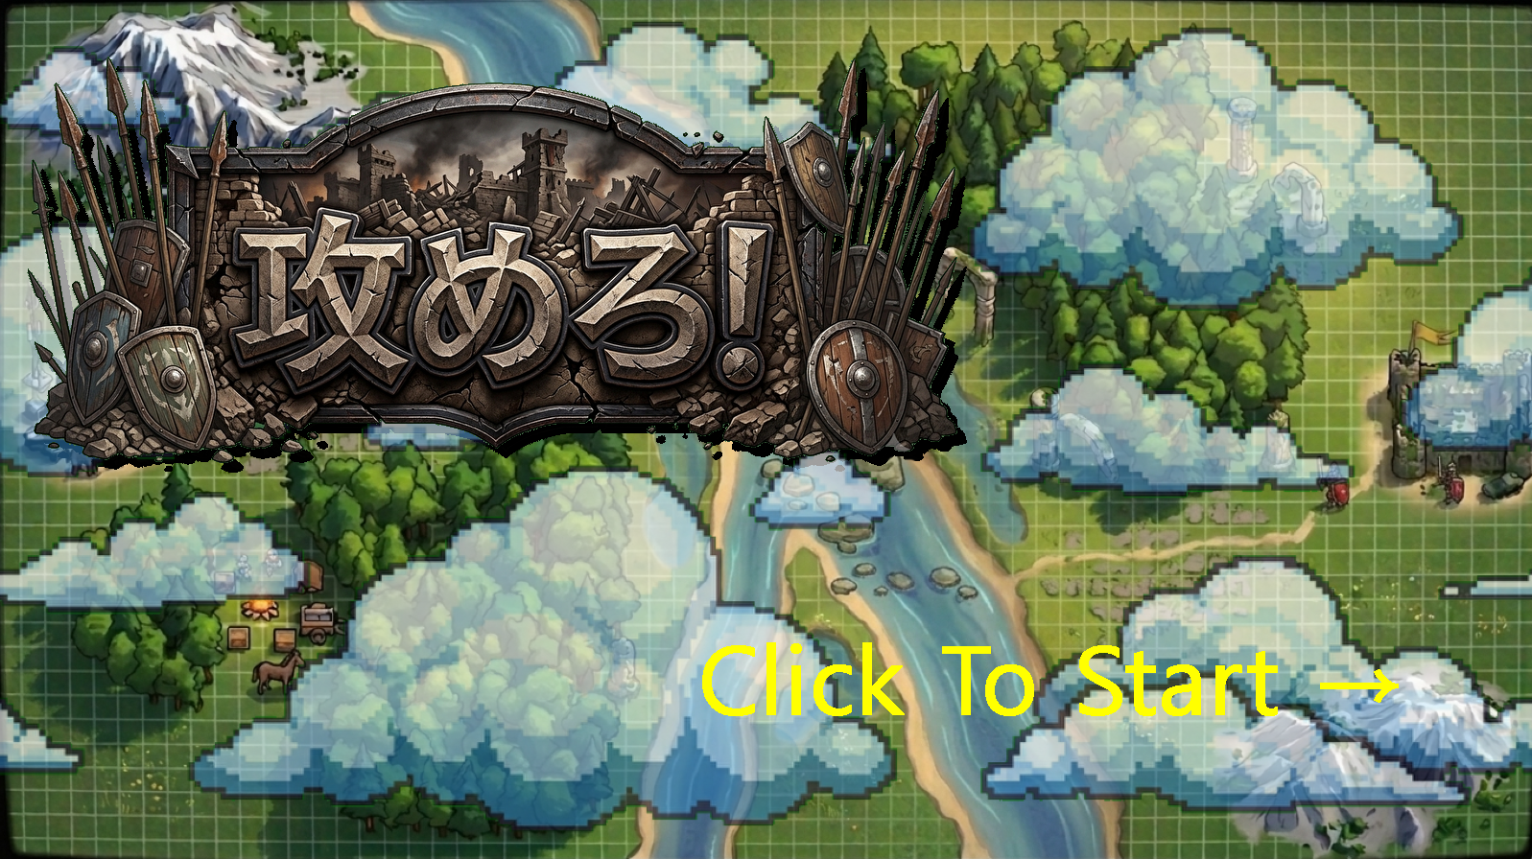
作品名 ： 攻めろ！
ジャンル ： ２Dターン制ストラテジー
開発期間 ： 2026年6月 ～ 7月 （合計1ヶ月）
開発環境 ： Visual Studio 2026、Dxライブラリ
使用言語 ： C++
開発人数 ： 1人
担当箇所 ： プログラム全般
動作環境 ： Windows

Slide 2
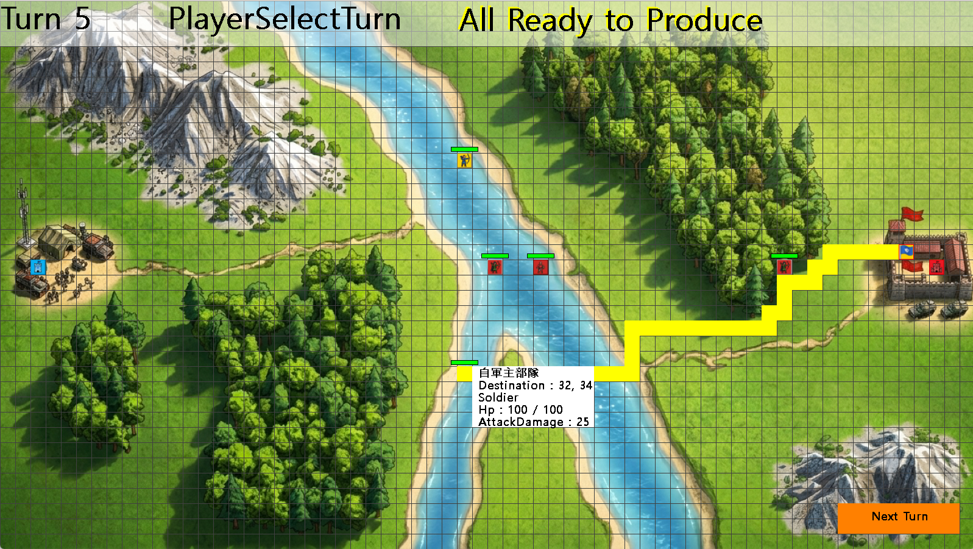
ゲーム概要
ユニットの目標選択、ユニットの生産、ユニット同士の戦闘など
基本的な要素のそろったターン制ストラテジーゲーム
① 自軍拠点：破壊されると負け
② 自軍ユニット
②
③ 敵ユニット
①
④ 敵軍拠点：破壊すると勝ち
③
④

Slide 3
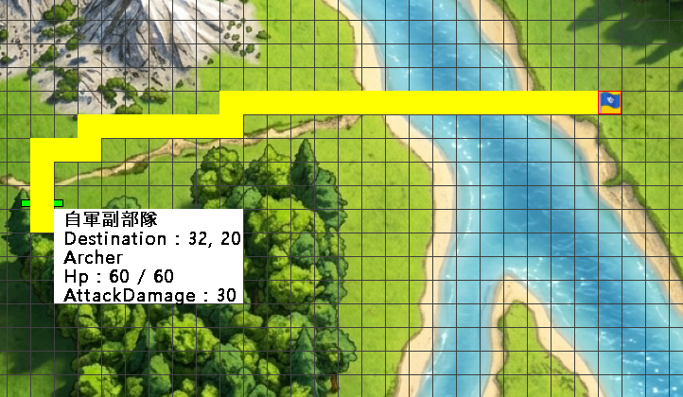
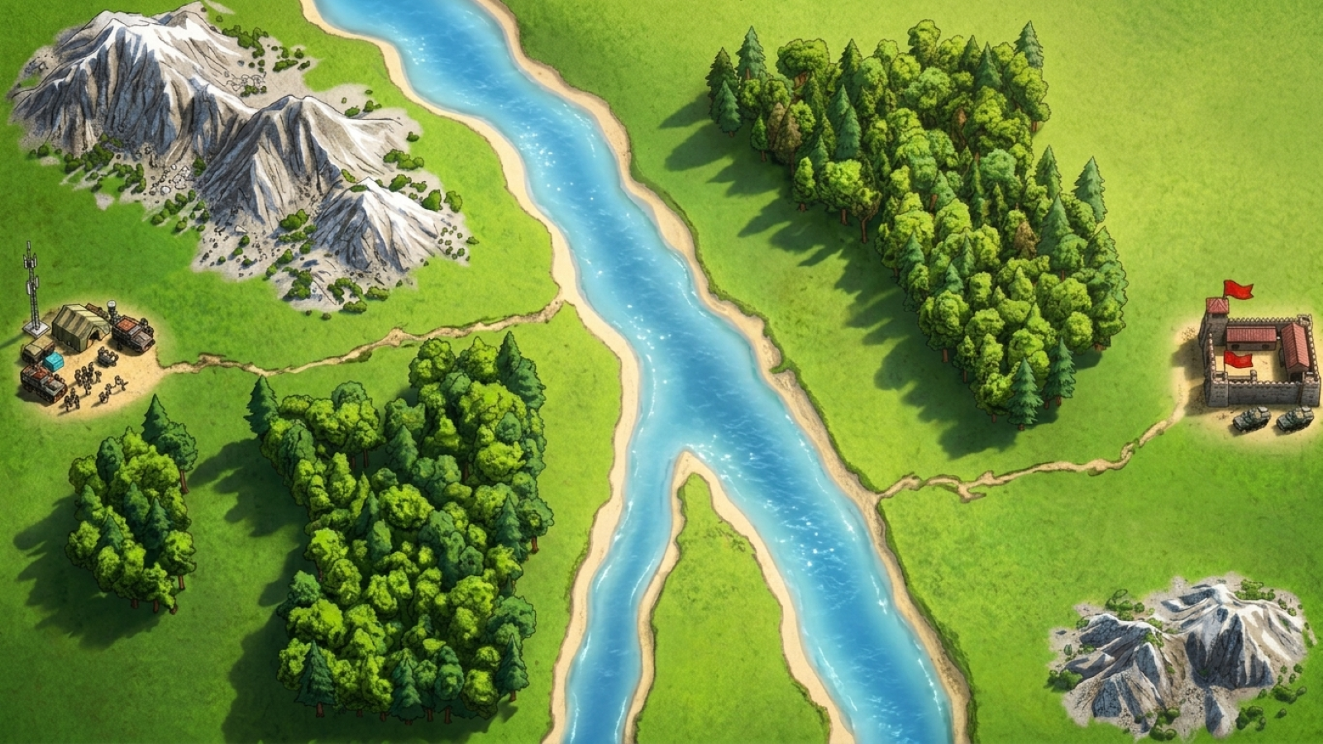
A*による経路探索
ユニットごとにスタミナを設定し、1ターンに動ける距離に制限
それを踏まえ地形の移動コスト込みでA*による経路探索
ユニットをクリックすることで、毎ターン目的地を再設定可能
▼A*による経路探索
▼地形に応じて消費コストが変わる
②
②
③
②
①
②

Slide 4
各ユニットの行動制御
ステートによる、敵味方全ユニットの状態管理
→常に5ついずれかの状態にあり、それに応じて行動変化
１ターンを３つのフェイズで管理
Player Select Phase
Select Result Phase
Enemy Phase
・ 目的地の設定
・ ユニットの生産
・ ユニット情報の確認
・ プレイヤーユニットの行動
・ エネミーユニットの行動
・ エネミーユニットの生産

Slide 5
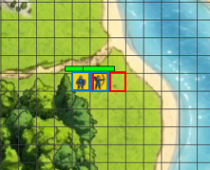
同一グリッドに複数ユニットの併存禁止
行動予約テーブルを作成し、次の移動先のグリッドを予約
それにより、同一グリッドに複数部隊が存在する状態を禁止
予約済みグリッド
移動先が予約済みグリッドならスタミナがあっても移動しない

